Slide 1
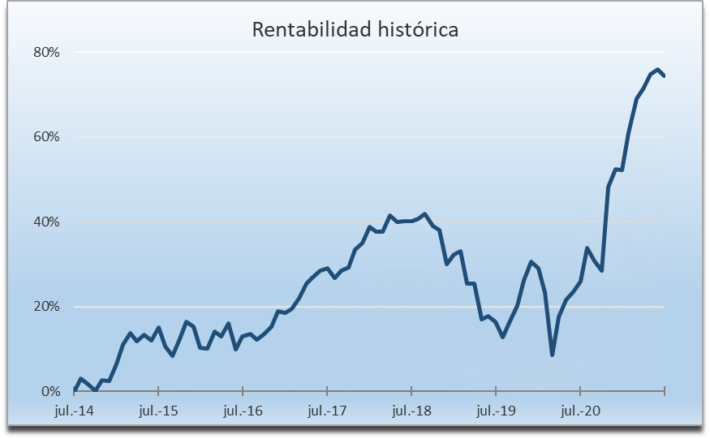
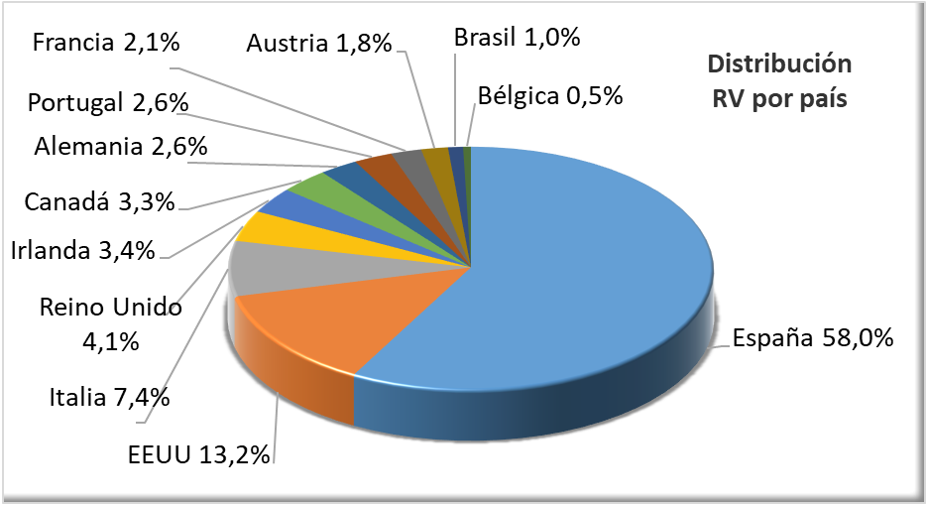
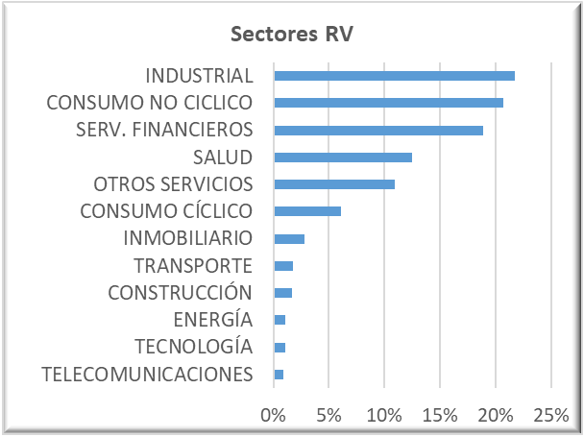
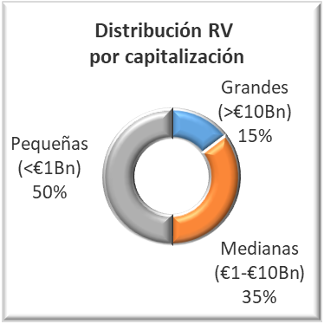
AVANTAGE FUND
30 de julio de 2021
Avantage Fund FI es un fondo de inversión que busca activos que generen valor a largo plazo incurriendo en el menor riesgo posible. Invierte en valores que cumplan tres requisitos: i) un fuerte compromiso de la dirección con los inversores, ii) un excelente modelo de negocio que le permita competir en una situación de ventaja respecto a sus competidores y iii) un precio bajo comparado con su capacidad para generar resultados.
Rentabilidad y riesgo
Rentabilidad julio 2021 | -0,9%
Rentabilidad en 2021 | 14,5%
Rentabilidad histórica* | 74,3%
CAGR / Rentabilidad anualizada* | 8,3%
Volatilidad* | 11,0%
Ratio de Sharpe* | 0,8
Características del fondo
Patrimonio | 22,7 millones de €
Valor liquidativo | 17,4331 €
Gestora | Renta 4 Gestora
Asesor | Avantage Capital EAF
Depositario | Renta 4 banco
Suscripción mínima general | 1.000 €
Susc. min. menores de edad | 100 €
Com. de Gestión | 0,8%
Com. de Depósito | 0,08%
Com. sobre resultados | 0,0%
Com. de Suscripción | 0,0%
Com. de Reembolso ( < 3 meses)** | 3,0%
Com. de Reembolso ( > 3 meses) | 0,0%
Categoría | Mixto Flexible Global
Divisa | Euro
Fecha de Constitución | 31/07/2014
Número Registro CNMV | 4791
Código ISIN | ES0112231008
Cod Bloomberg | AVANTGF SM
Características de la cartera
Número de valores | 49
Peso 10 principales | 39,9%
Peso valores RV | 91,7%
Peso valores RF | 1,9%
Futuros RV | -15,1%
Futuros RF (nominal) | -44,5%
Exposición neta a RV | 76,6%
Asesor de inversiones
Juan Gómez Bada cuenta con más de 15 años de experiencia en el sector de gestión de activos, desde 2004 como gestor. En 2014 fundó Avantage Capital EAF para dirigir desde ahí la política de inversión del fondo Avantage Fund. Se ha comprometido ante notario a invertir al menos un 50% de su patrimonio neto en el fondo. Es licenciado en administración y dirección de empresas por CUNEF y Executive MBA por el IE Business School.
Rentabilidad
 | 2021 | 2020 | 2019 | 2018 | 2017 | 2016 | 2015 | desde inicio
Avantage Fund | 14,5% | 16,6% | 0,5% | -3,6% | 13,5% | 3,1% | 12,5% | 74,3%
Ibex 35 | 7,5% | -15,5% | 11,8% | -15,0% | 7,4% | -2,0% | -7,2% | -19,0%
Euro Stoxx 50 | 15,1% | -5,1% | 24,8% | -14,3% | 6,5% | 0,7% | 3,8% | 31,3%
Volatilidad
 | 2021 | 2020 | 2019 | 2018 | 2017 | 2016 | 2015 | desde inicio
Avantage Fund | 9,0% | 17,7% | 9,1% | 9,1% | 5,6% | 11,3% | 11,0% | 11,0%
Ibex 35 | 16,1% | 34,2% | 12,5% | 13,8% | 12,9% | 25,6% | 21,9% | 21,2%
Euro Stoxx 50 | 14,0% | 32,2% | 13,0% | 13,6% | 10,3% | 21,9% | 23,2% | 20,0%
* Desde la constitución del fondo (31/07/14)
** A favor del fondo. En beneficio de los partícipes que permanecen
Rentabilidades pasadas no presuponen rentabilidades futuras. Este informe no constituye recomendación de compra o venta de participaciones del fondo. Las decisiones de inversión o desinversión en el fondo deberán ser tomadas de conformidad con los documentos legales, y en especial el Folleto completo del fondo. Esta información está disponible en las siguientes páginas web: www.avantagecapital.com, www.cnmv.es y www.renta4gestora.com

